Slide 1
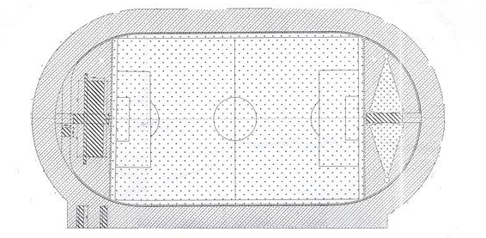
2012学年踢跳比赛地点示意图(小学组)
主席台
三年级比赛场地
四年级比赛场地
五年级比赛场地
一年级比赛场地
二年级比赛场地
体育馆
中学教学楼
（拍毽子、踢毽子）

Slide 2
2012学年踢跳比赛地点示意图(中学组)
主席台
六年级比赛场地
七年级比赛场地
八年级比赛场地
体育馆
中学教学楼
（踢毽子）

